Slide 1
§1.3 等可能概型
等可能概型：每个可能结果(样本点)在实验中出现的可能性相等的随机试验类型。等可能概型分古典概型和几何概型两种。
古典概型
在概率论的发展史中，其源头是对“抛硬币，掷骰子”等简单试验的研究。这些试验的共同点是：
♣ 样本空间的元素只有有限个；
♣ 每个基本事件发生的可能性相同。
我们称具备以上两个特点的试验模型为古典概型。

Slide 2
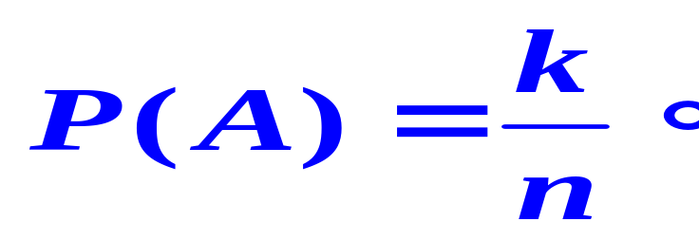
定理 在古典概型中，设样本空间Ω中有n个样本点，A是Ω中的事件且A中有k个样本点。则事件A发生的概率为
证明略。
古典概率的计算一般可归结为两种摸球模型，使用的基本工具是排列组合。

Slide 3
复习：两条原理
加法原理：设完成一件事可以分为两种途径，第一种途径有n₁种方法，第二种途径有n₂种方法，则完成这件事共有n₁+n₂种方法。
乘法原理：设完成一件事需分两步，第一步有n₁种方法,第二步有n₂种方法，则完成这件事共有n₁n₂种方法

Slide 4
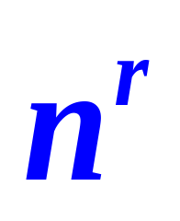
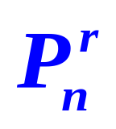

样本空间样本点数以排列计算的摸球模型
一袋中装有n个编好号码(1,…,n)的小球，从中抽取 r 次，每次一球。抽取的方法有两种：
1）有放回抽取，即每次随机的取一只，记下号码后放回袋中， 搅匀后再进行下一次的抽取。这时，样本点总数为 ；
2）不放回抽取，即每次随机的取一只，记下号码后不放回袋中。这时，样本点总数为 。
在前一种抽取法中，r 可以大于n，而在后一种抽取法中， 。

Slide 5
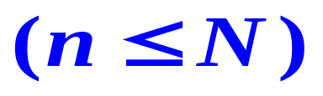
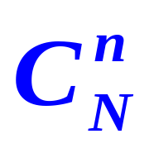
样本空间样本点数以组合计算的摸球模型
一袋中装有N个小球，其中有m个红球，余下的全为白球。现从袋中任意抽取 n 个球，问所取的球中恰有 k 个红球的概率为多少？
分析：这个模型可以不要求取球的顺序，所以可用组合计算。所有可能的取法数为 种。设变量 X 表示“所取的n个球中红球的个数”

Slide 6
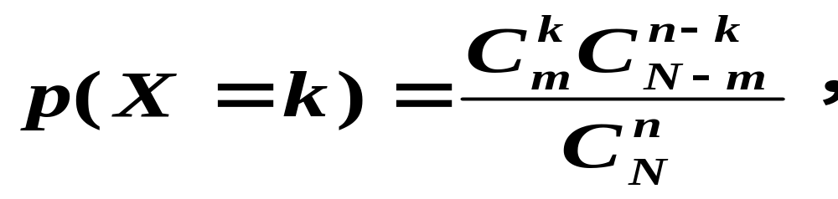
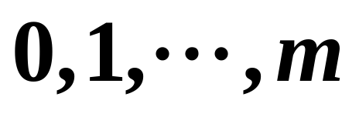
则所求概率的事件可表为“X=k”，其概率为
X的可能取值为 ， 其取值的概率分布情况称为超几何分布。

Slide 7
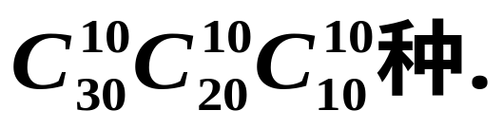
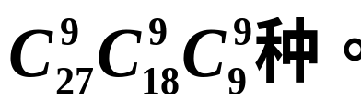
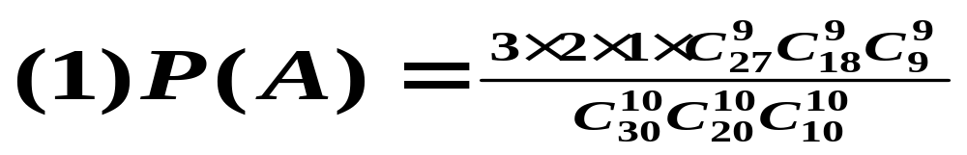
例1.10
1
2
3
30只元件中有27只一等品，3只二等品。
随机将30只元件均分装入三盒，求：
（1）A=“每盒有一只二等品”的概率；
（2）B=“有一盒有3只二等品”的概率；
解： 30只元件平均分到三盒的分法有
（1）3只二等品均分到三个盒子有3x2x1种可能性，
余下的27只应该平均分到3个盒子中，有

Slide 8
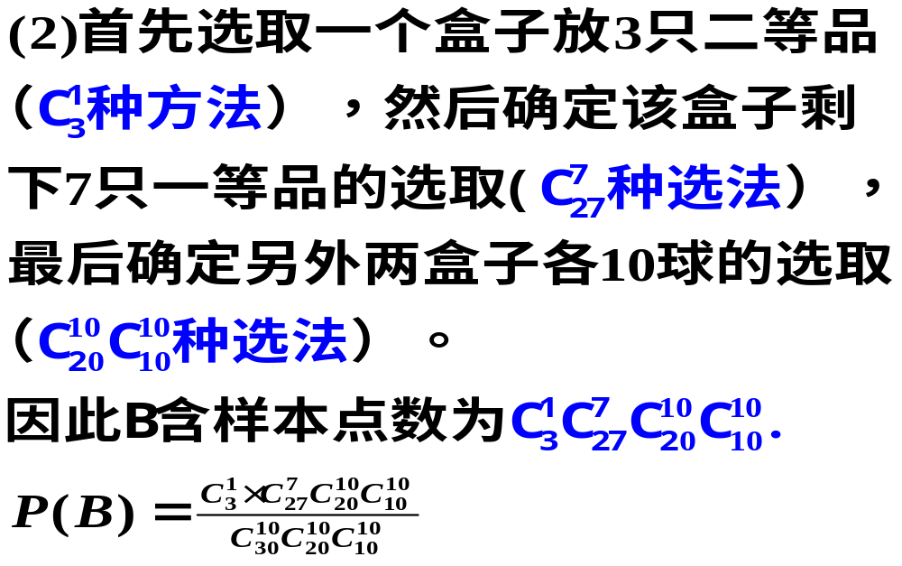
例1.10
1
2
3

Slide 9
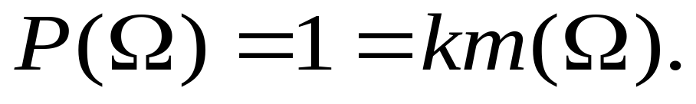
几何概型
古典概型只讨论了样本空间点数有限的情形，那么，对于样本空间点数无限的情形该怎么计算随机事件的概率呢？下面，我们就研究这种情形，这就是几何概型。首先看下面的例子。
例1.11 随机在单位圆内掷一点M,求M点
到原点距离小于1/4的概率.
分析：M点落在单位圆中任一点的可能性一样大，那么M落在单位圆中任意一小区域A的概率与位置无关并且与该区域的面积m(A)成正比,即
P(A)=k m(A)。而M落在单位圆中的概率

Slide 10
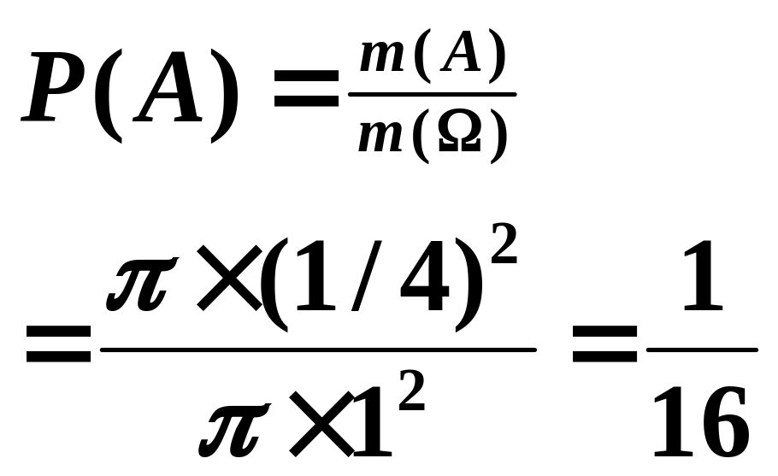
例1.11 随机在单位圆内掷一点M,求M点
到原点距离小于1/4的概率.
解：
1
1/4

Slide 11
几何概型:随机试验的样本空间可以表示为欧氏空间中的一个区域,而且每次试验的每一个结果都是等可能发生的。其等可能性是通过下列方式赋予其意义的：落在某区域 G 的概率与区域 G 的度量（长度、面积、体积）称正比。于是，我们有如下定义：

Slide 12

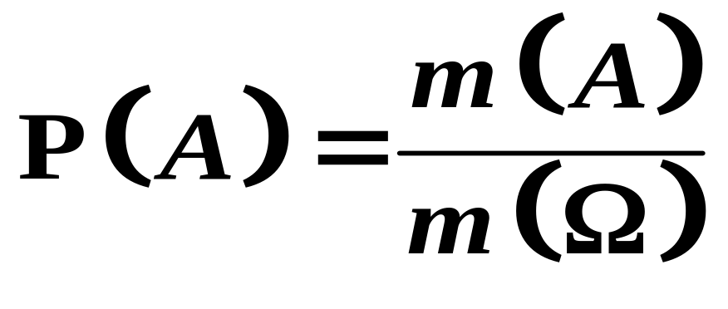

定义：设Ω为欧氏空间中的一个区域，以 m(Ω) 表示 Ω 的度量（一维为长度、二维为面积、三维为体积）， 是 Ω 中一个可以度量的子集。定义
为事件A 发生的概率。
A

Slide 13
例（会面问题） 甲、乙二人约定在 中午12 点到下午 5 点之间在某地会面，先到者等一个小时后即离去.设二人在这段时间内的各时刻到达是等可能的，且二人互不影响。求二人能会面的概率。

Slide 14
解： 以 x , y 分别表示甲乙二人到达的时刻，于是即 点 M 落在图中的阴影部分。所有的点构成一个正方形，即有无穷多个结果。由于每人在任一时刻到达都是等可能的，
y-x =1
y
5
4
3
2
1
y-x=-1
x
0 1 2 3 4 5

Slide 15

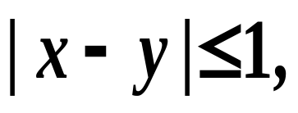
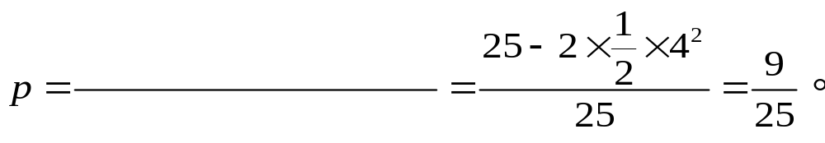
所以落在正方形内各点是等可能的。
y-x =1
y
二人会面的条件是：
5
4
3
2
1
y-x=-1
即 x 和 y 必须落在图中的黄色阴影区域中，故所求概率为
x
0 1 2 3 4 5
阴影部分的面积
总面积

Slide 16
例1.13蒲丰问题
1777年，法国数学家蒲丰取一根针，量出它的长度，然后在纸上画上一组间距相等的平行线，这根针的长度是这些平行线的距离的一半。把这根针随机地往画满了平行线的纸面上投去。小针有的与直线相交，有的落在两条平行直线之间，不与直线相交。这次实验共投针2212次，与直线相交的有704次，2212÷704≈3.142。得数竟然是π的近似值。这就是著名的蒲丰投针问题。

Slide 17
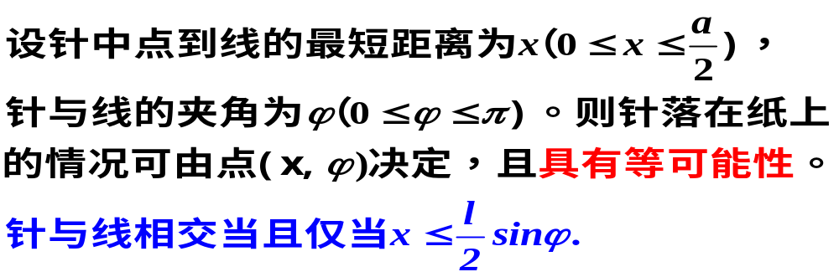
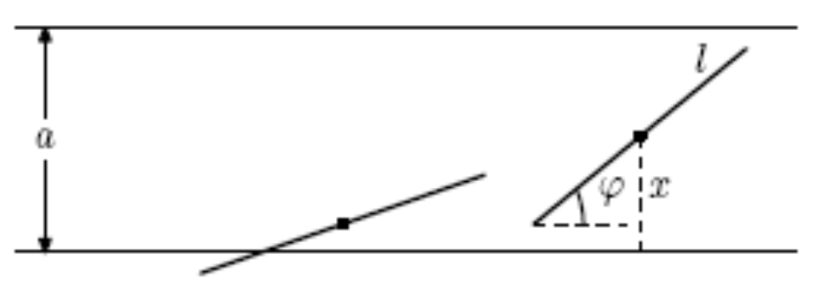
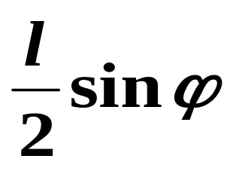
平行线的距离a，针的长度l，求针与平行线相交的概率。
x表示针的中点与最近的一条平行线的距离

Slide 18
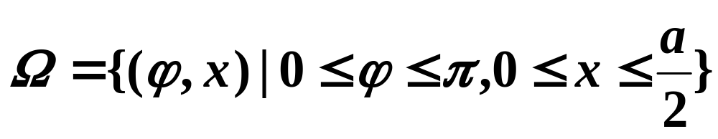
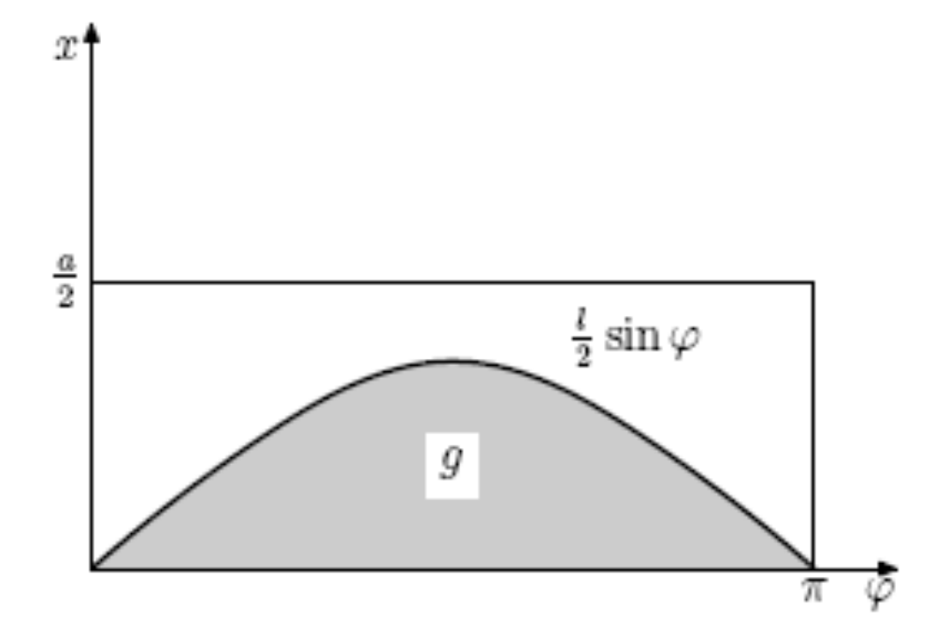
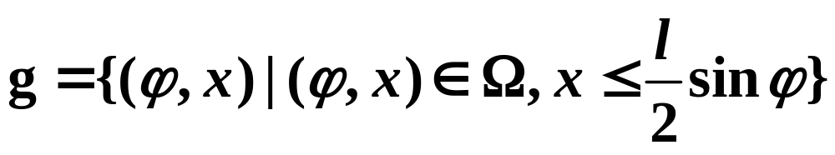
例1.13蒲丰问题

Slide 19
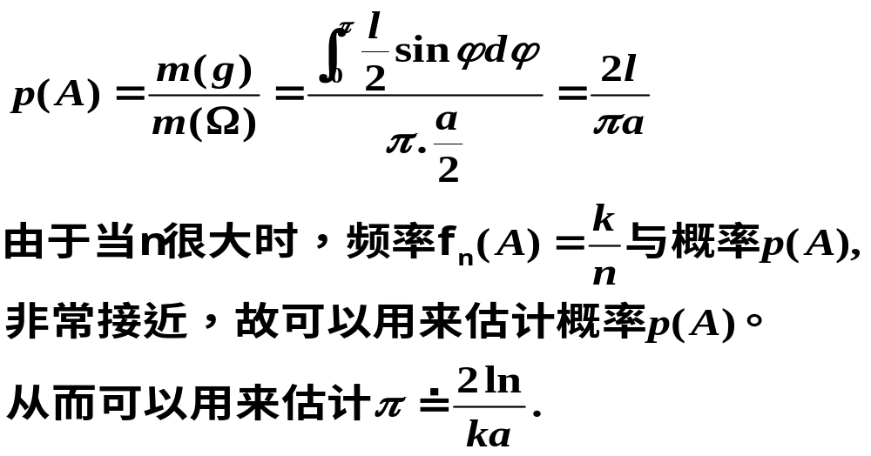
例1.13蒲丰问题

Slide 20
不可能事件的概率为零，概率为零的事件不一定是不可能事件。
在[0,1]区间上任意取一个随机数,则这个随机数恰好等于0.5的概率是多少?
0
0.5
1
P=点(0.5)的长度/[0,1]区间的长度=0

